Slide 1
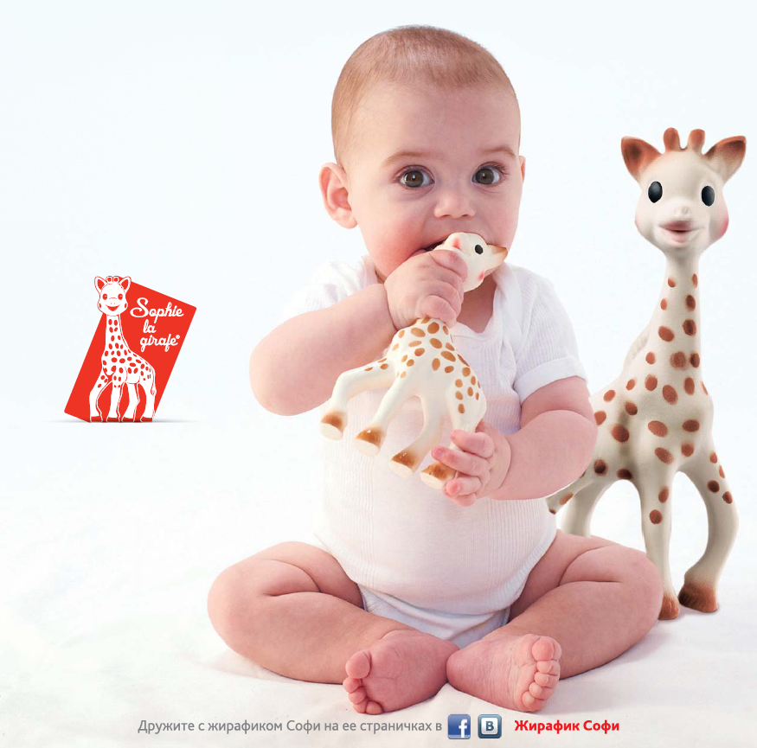
Обучающие материалы по бренду Жирафик Софи (Vulli)

Slide 2
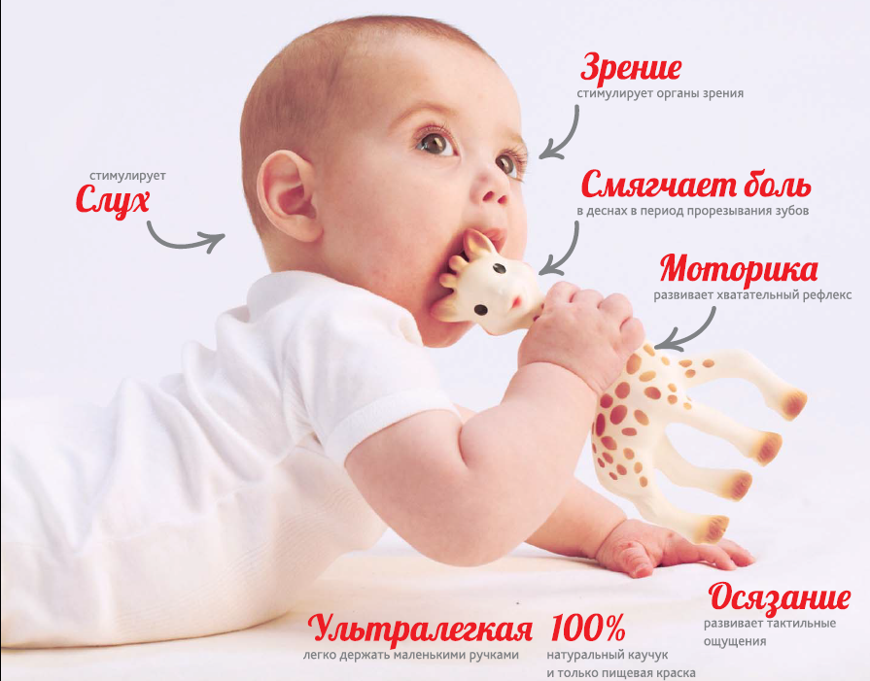

Slide 3
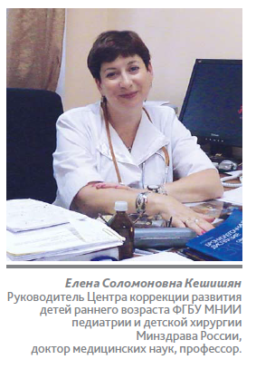
«Такую игрушку хорошо бы предоставить ребенку уже с первых дней, и постепенно, по мере взросления и осознания мира, он будет видеть ее, и она станет неотъемлемой частью его жизни.
Постоянный переход зрительного фокусирования с мелких темных пятен на светлые тона основной поверхности игрушки, безусловно, развивает зрительное сосредоточение, стимулирует зрительный нерв и формирует хрусталик, что является залогом хорошего зрения в дальнейшем. Это особенно важно помнить в семьях, страдающих близорукостью и астигматизмом. Игрушка может служить хорошей профилактикой подобных заболеваний у малыша.
Для своей внучки я выбрала развивающую игрушку Жирафик Софи»

Slide 4
Мнение доктора
С первых минут жизни в этом огромном, непознанном и не понятном для младенца мире, ему необходим защитник. Что-то, во что он верит как в неукоснительного помощника и друга. Если ребенок имеет в своем распоряжении грудь – то она, безусловно, самая желанная и верная защитница. Она пахнет особым маминым запахом, около нее тепло и спокойно. Она всегда рядом, ее можно увидеть и потрогать. У ребенка вырабатывается стойкий рефлекс – я успокоюсь и у меня все будет хорошо, если я прижмусь и пососу грудь. Именно поэтому, отучить от грудного вскармливания так не просто – ведь ребенку уже не нужно использование материнской груди как источника питания – он сыт. Нет, она его самый большой друг и защитник в этом мире. Забыть о ней очень трудно и требует большого понимания со стороны родителей всей сложности переживаний ребенка.
То же самое и соска-пустышка и палец, которые не просто источник сосания, а главный друг и защитник, который дает возможность «привести в порядок мысли, чувства, забыть обиды и просто успокоится».
Если родители это понимают, то они будут с вниманием и уважением относится к выбранному ребенком «главному другу». Более того, если ребенок отбрасывает соску и мы боимся, что он «выберет в друзья» свой палец (и тогда эта проблема станет на много лет, вплоть до школы), то значительно лучше предложить ему на выбор именно те игрушки, которые могут стать на долгие годы его и вашим спасителем. С такой игрушкой можно спать, гулять, с ней можно разговаривать, учится ролевым играм, но ее можно и пососать, когда захочется. Она пойдет с малышом на прием к врачу, на прогулку и поедет со всей семьей в гости. А через несколько лет станет милой семейной реликвией.
Такую игрушку хорошо бы предоставить ребенку уже с первых дней и постепенно, по мере взросления и осознания мира, он будет видеть ее, и она станет неотъемлемой частью его жизни.
Это значит, что предлагаемая игрушка должна иметь ряд необходимых (прежде всего с точки зрения взрослых) свойств: безопасность, небольшие размеры, удобство захвата, понятные формы, четкую окраску, мелодичный, но не раздражающий звук.
Когда моя маленькая и долгожданная внучка, (несмотря на все предпринятые меры) отказалась сначала от грудного вскармливания и выплюнула все предлагаемые варианты сосок, предпочитая изводить семью частым плачем и желанием быть только на руках, мы попытались расценить всю эту ситуацию с ее точки зрения. Она здорова, сыта, любима и обласкана. То, что этот частый крик связан с болями в животе весьма сомнительно по особенностям крика и отсутствием связи с приемом пищи. Может быть, ей не хватает и она хочет какой-то специальной защиты, символа своей защищенности, когда она остается одна.
И мы выбрали ЖИРАФИКА СОФИ. Сначала наш выбор пал на него в связи с созвучием имен, но все же нам импонировали его уникальные свойства. ЖИРАФИК СОФИ был создан во французской провинции Румилли Седекс вручную и до сих пор так же и производится. При его изготовлении используется только пищевая краска и 100% натуральный каучук (сок дерева ГЕВЕЯ). Поэтому он специфически пахнет. Но этот запах настолько запоминающийся, что наша девочка может найти эту игрушку, куда бы она не была спрятана и в какой бы горе других предметов не находилась. И сейчас, когда нашей Софи уже больше года, она, заходя в комнату, где наш жирафик лежит под ее одеялом в ее кроватке, тут же, забывая обо всем идет к нему, берет и волочит за собой. Благодаря материалу, из которого сделан ЖИРАФИК СОФИ, он очень мягкий и первые тактильные ощущения моей внучки, когда мы положили рядом с ней этого жирафика и вложили его ножку в ее маленькую ручку, заставили ее успокоиться.

Slide 5
И в дальнейшем, она часто мяла его в руках, поглаживая его тельце, прежде чем с удовольствием засунуть какую-либо часть в рот и начать с упоением сосать. Мы все знаем – если нога во рту через 5 минут будет глубокий сон.
Жирафик имеет очень приятную глазу окраску. С одной стороны, яркие пятна, с другой - нет резких, возбуждающий цветов. Однако, постоянный переход зрительного фокусирования с мелких темных пятен на светлые тона основной поверхности, безусловно, развивает зрительное сосредоточение, стимулируют зрительный нерв и формируют хрусталик, что является залогом хорошего зрения в дальнейшем. Это особенно важно помнить в семьях, страдающих близорукостью и астимагтизмом. Такая игрушка может служить хорошей профилактикой подобных заболеваний у малыша.
Жирафик Софи издает мелодичный писк независимо от того, как его сжимает малыш. И это очень выгодное отличие от других пищащих игрушек. Конечно, когда ребенок становится постарше, очень хорошо, чтобы «пищалка» представляла собой какое-то конкретное место, например носик или хвостик. Чтобы вызвать звук, ребенок должен знать куда нажимать, с какой силой, у него активизируются координация, мелкая моторика и ассоциации.
Но у ЖИРАФИКА СОФИ совсем другие функции – ведь он с первых дней должен стать защитником и другом. А это значит, что не нужно особо напрягаться: куда бы ребенок не нажал – на уши, мордочку, ноги или тельце жирафика, он всегда услышит привычный и успокаивающий сигнал. То, что сделать это легко и у него получается вызвать звук, доставляет ребенку огромное наслаждение и он готов повторять это снова и снова. В нашем случае – пока нога не засовывается в рот и тогда через 5 минут наступает сон.
Жирафик Софи, за счет своей мягкости, легко сжимается и разжимается, как эффект «эспандера». Когда это получилось в первый раз – это было примерно в 3.5-4 месяца, мы не только увидели счастливую улыбку, но первый реальный смех радости.
Таким образом, ЖИРАФИК СОФИ, стал не просто другом, а можно сказать и первым учителем, который незаметно, но все же учил нашу СОФИ смотреть, слушать, нюхать, осязать и развивать свои пальчики.
А уж какое спасибо вся семья сказала ЖИРАФИКУ СОФИ, когда у девочки СОФИ начался период прорезания зубов. Она часами массировала десна длинными ножками, жевала остренькие ушки, ни на секунду не выпуская игрушку из рук.
ЖИРАФИК СОФИ прекрасно моется и поэтому за этот год он выглядит не таким уж потрепанным. Благодаря растяжимости каучука, он и не очень «съеден».
Он кушает вместе с Софи, его укладывают спать и качают в детской коляске и его место всегда в уголке Сониной постельки.
Если молодые родители сумеют понять нужды малыша, сумеют рассмотреть в нем зреющую личность, дать ему именно то, что ЕМУ надо, в семье воцарится спокойствие и взаимопонимание. Ребенку нужен друг. Он выберет его сам. Но мы взрослые можем помочь в правильности этого выбора.
Елена Соломоновна Кешинян Руководитель Центра коррекции развития детей раннего возраста ФГБУ МНИИ педиатрии и детской хирургии Минздрава России, доктор медицинских наук, профессор.

Slide 6
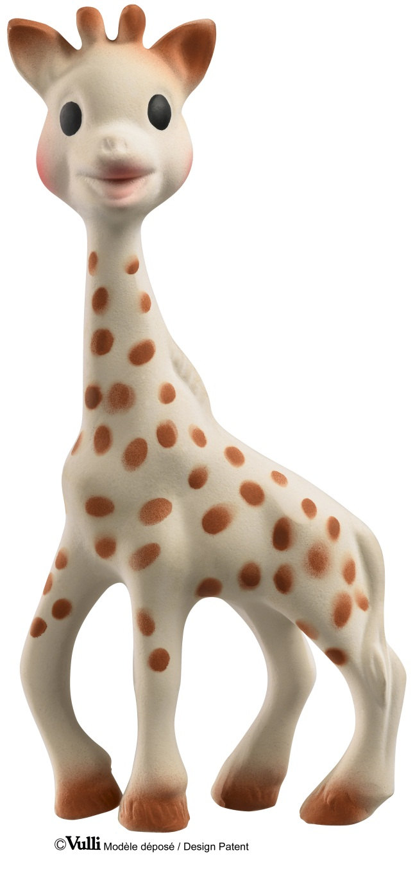
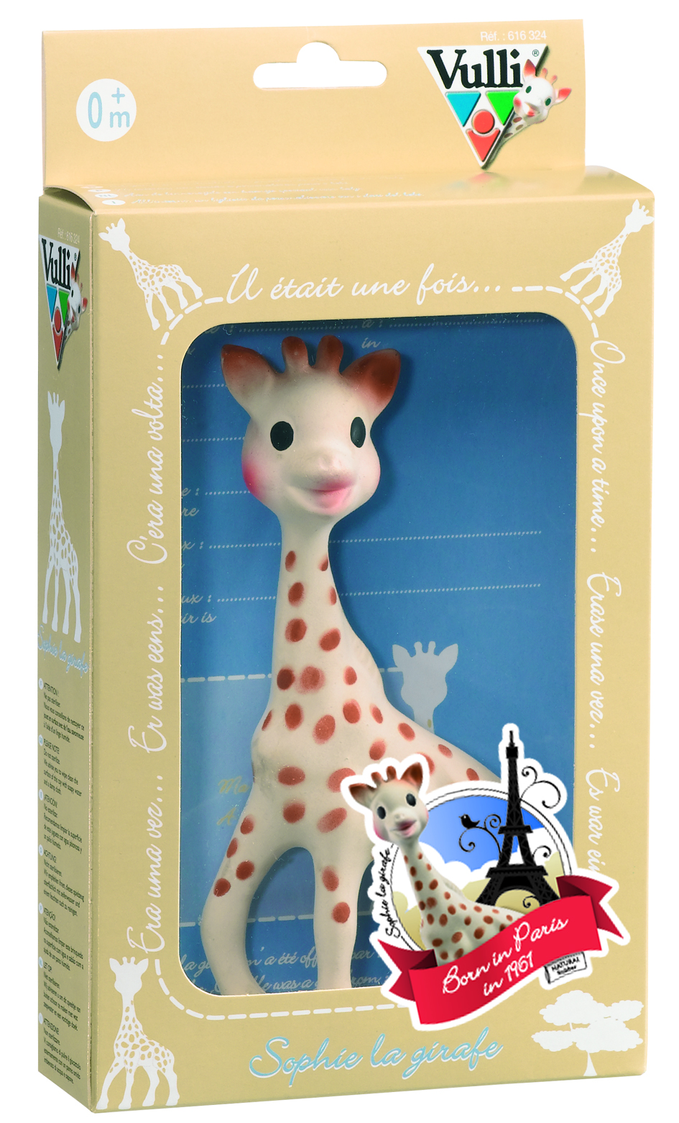
Жирафик Софи - уникальная развивающая игрушка-прорезыватель стимулирует 5 органов чувств ребенка. Более 50 лет назад Жирафик Софи был создана во французской провинции Румилли Седекс, где и производится до сих пор вручную. По развивающим характеристикам игрушка не имеет аналогов.
Жирафик Софи стала другом более чем 30 миллионам малышей по всему миру!
Осязание: мягкая поверхность напоминает малышу нежную мамину кожу и развивает тактильные ощущения, успокаивает малыша. Стимулирование осязания крайне важно для ребенка оно является основой для развития речи и способности выражать мысли в более позднем возрасте.
Зрение: темные пятнышки на теле жирафа заставляют малыша фокусировать на них внимание, стимулируя органы зрения. Контрастные пятнышки на теле жирафа научат малыша различать цвета, фокусировать зрение на мелких объектах, научат ребенка концентрировать свое внимание на окружающих предметах, что поможет малышу успешнее познавать окружающий мир в дальнейшем.
Слух: при нажатии на жирафика малыш услышит писк и начнет понимать причинно-следственную связь между действием (нажатием) и звуком. Мир звуков стимулирует поисковый рефлекс у ребенка, побуждающий изучать окружающий мир. Развитие поискового рефлекса крайне важно, ведь именно благодаря ему малыш учится принимать первые решения.
Моторика и координация: длинные ножки легко и удобно хватать маленькими ручками - развивает хватательный рефлекс. «Эффект эспандера» обучит малыша сжимать и разжимать окружающие предметы.
Обоняние: натуральный аромат каучука стимулирует органы обоняния малыша и научит малыша отличать Софи от других игрушек, что будет способствовать развитию долговременной памяти.
Смягчает боль в деснах в период прорезывания зубов: нежная текстура жирафика и части, которые можно жевать (уши, рожки, ножки), делают Софи идеальной для смягчения боли в деснах малыша. Длинные ножки малыш полюбит жевать растущими глубоко в полости рта зубами. Малыш сможет утолить естественный сосательный рефлекс благодаря рельефным ножкам жирафика, а в период прорезывания зубов – снять беспокоящий зуд в деснах. Благодаря этому малыш будет оставаться спокойным и счастливым в столь трудный период.
Игрушка абсолютно безопасна для ребенка: при производстве используется только пищевая краска и 100% натуральный каучук (сок дерева Гевеи).
Размеры Софи (18 см) идеальны для маленьких ручек. Чрезвычайно легкая.

Slide 7
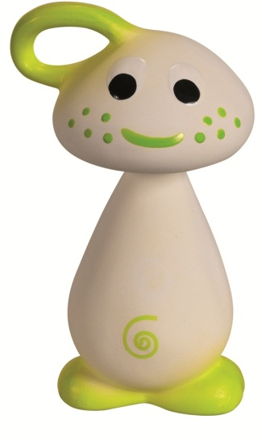
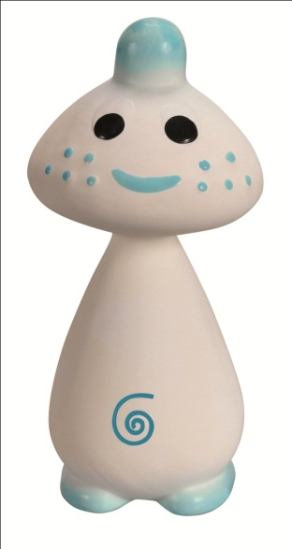
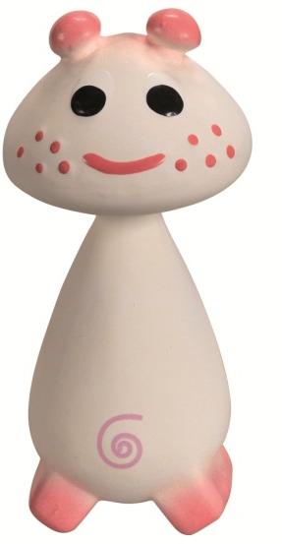
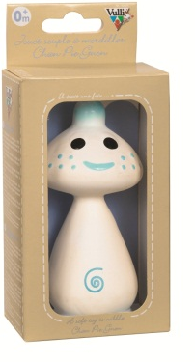
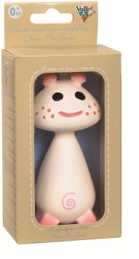
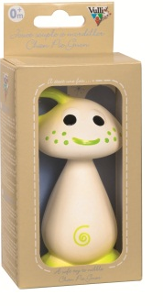
Друзья Жирафика Софи – грибы Шам, Пи и Ньон! Малыш обязательно подружится с новой игрушкой ведь с ней так весело проводить время, к тому же ее можно брать с собой в ванну для купания! Игрушка не только успокаивает ребенка в период прорезывания зубов и сделает процесс купания более забавным и интересным, но и стимулирует 5 органов чувств малыша!
Ребенку понравится необычные образы грибов, ведь от такой веселый и непохожий на другие игрушки.
Малыш захочет собрать всю коллекцию забавных игрушек в форме грибов Шам Пи Ньон.
Осязание: мягкая поверхность напоминает малышу нежную мамину кожу и развивает тактильные ощущения, успокаивает малыша. Стимулирование осязания крайне важно для ребенка оно является основой для развития речи и способности выражать мысли в более позднем возрасте.
Зрение: контрастные пятна на игрушке заставляют малыша фокусировать на них внимание, стимулируя органы зрения. Яркие пятна научат малыша различать цвета, фокусировать зрение на мелких объектах, научат ребенка концентрировать свое внимание на окружающих предметах, что поможет малышу успешнее познавать окружающий мир в дальнейшем.
Слух: если потрясти грибок малыш услышит писк и начнет понимать причинно-следственную связь между действием (нажатием) и звуком. Мир звуков стимулирует поисковый рефлекс у ребенка, побуждающий изучать окружающий мир. Развитие поискового рефлекса крайне важно, ведь именно благодаря ему малыш учится принимать первые решения.
Моторика и координация: гриб легко и удобно хватать маленькими ручками - развивает хватательный рефлекс. «Эффект эспандера» обучит малыша сжимать и разжимать окружающие предметы.
Обоняние: натуральный аромат каучука стимулирует органы обоняния малыша и научит малыша отличать грибок от других игрушек, что будет способствовать развитию долговременной памяти.
Смягчает боль в деснах в период прорезывания зубов: нежная текстура игрушки делает ее идеальной для смягчения боли в деснах малыша. Малыш сможет утолить естественный сосательный рефлекс, а в период прорезывания зубов – снять беспокоящий зуд в деснах. Благодаря этому малыш будет оставаться спокойным и счастливым в столь трудный период.
Игрушки абсолютно безопасна для ребенка: при производстве используется только пищевая краска и 100% натуральный каучук (сок дерева Гевеи).

Slide 8
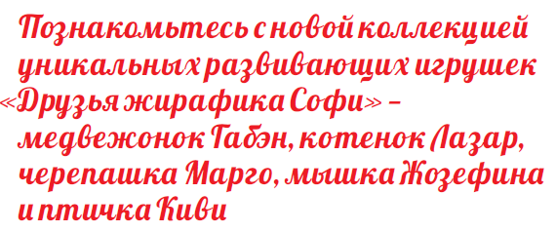
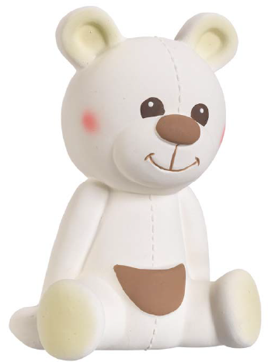
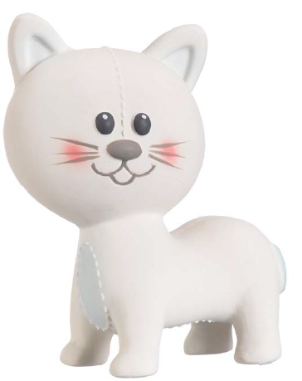
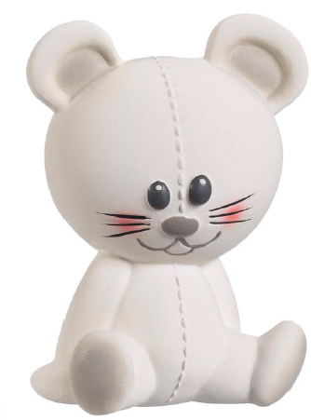
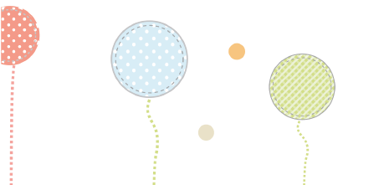
Познакомьтесь с новой коллекцией уникальных развивающих игрушек «Друзья жирафика Софи»

Slide 9
Уникальная развивающая игрушка от производителя каучуковых игрушек №1 в мире компании S.A.S VULLI (France). Благодаря участию в разработке игрушки ведущих французских педиатров, игрушка не только поможет снять зуд с воспаленных десен, но и будет способствовать развитию 5 органов чувств ребенка!
Осязание: мягкая поверхность SOFT TOUCH специально разработана для стимулирования осязания. Прикасаясь к игрушке, малыш чувствует материал особой текстуры, который на подсознательном уровне напоминает ему нежную мамину кожу и успокаивает малыша, развивает тактильные ощущения. Стимулирование осязания крайне важно для ребенка – оно является основой для развития речи и способности выражать мысли в более позднем возрасте.
Зрение: контрастные цветные элементы на теле друга жирафика Софи научат малыша различать цвета, фокусировать зрение на мелких объектах разных форм и разовьют внимание, что поможет малышу успешнее познавать окружающий мир в дальнейшем.
Слух: при нажатии на игрушку, малыш услышит писк и будет учиться понимать причинно-следственную связь между действием (нажатием) и звуком. Мир звуков стимулирует поисковый рефлекс у ребенка, побуждающий изучать окружающий мир. Развитие поискового рефлекса крайне важно, ведь именно благодаря ему малыш учится принимать первые решения.
Моторика и координация: форма, плотность, выступающие части – были специально разработаны для массажа ладошек малыша. Играя с игрушкой, малыш будет стимулировать развитие нервных окончаний на кончиках пальчиков и ладошках, научится хватать и сжимать окружающие предметы – разовьет хватательный рефлекс. Стимулирование нервных окончаний необходимо для развития нервных центров по всему телу малыша, особенно у мальчиков.
Смягчает боль в деснах в период прорезывания зубов: нежная текстура игрушки делает ее идеальной для смягчения боли в деснах. Ушки и ножки имеют особую форму – малыш полюбит их жевать растущими зубами. Благодаря рельефными частями игрушки малыш сможет утолить естественный сосательный рефлекс – в результате он будет оставаться спокойным и счастливым в столь трудный период.
Игрушка абсолютно безопасна для ребенка. При производстве используется только пищевая краска и 100% натуральный каучук (сок дерева Гевеи).
Добрые образы персонажей вызывают позитивные эмоции малыша. Играя с добродушными персонажами из коллекции «Друзья жирафика Софи», малыш будет придумывать различные игровые сценарии, наделять игрушки новыми игровыми ролями. Такие игры способствуют развитию творческого мышления, умения нестандартно мыслить, воображения.
Великолепный подарок на рождение малыша!

Slide 10
Жирафик Софи – любимица детей знаменитостей
Наоми Уоттс
Джессика Альба
Николь Ричи

Slide 11
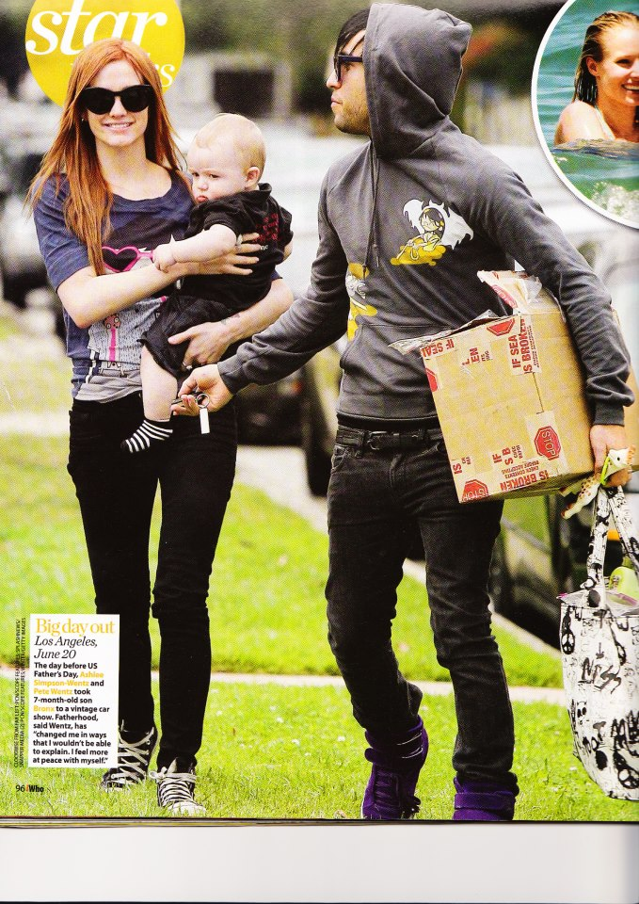
Жирафик Софи – любимица детей знаменитостей
Эшли Симпсон
Сандра Буллок
Певица Пинк

Slide 12
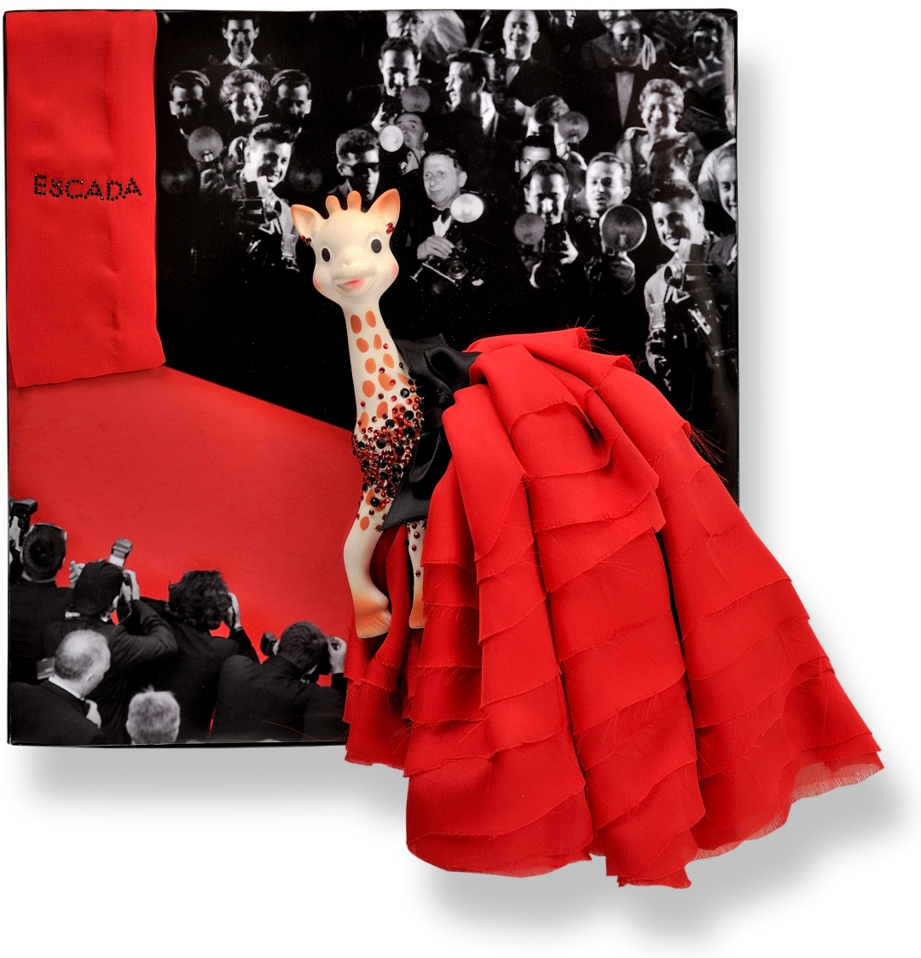
Жирафик Софи идет по красной ковровой дорожке в Каннах.
Хотя Софи пока не сыграла роль в кино, она уже является звездой.
Звездный статус Софи принесло приглашение на Каннский кинофестиваль, чтобы отпраздновать ее 50-летие.
По этому случаю, модный дом Escada создал платье «Красный ковер», как у Софи Лорен, которая получила приз за главную женскую роль в фильме «Две женщины» 50 лет назад, в 1961 году – году создания жирафика Софи.

Slide 13
Софи получает награды!
«Лучший дизайн игрушки 2013»
для малыша 0-2 года, Великобритания

